Slide 1

有机化学
醇和酚

Slide 2
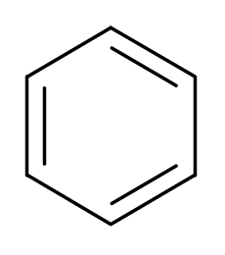
烃分子中的氢原子可以被羟基（—OH）取代而衍生出含羟基化合物。
羟基与烃基或苯环侧链上的碳原子相连的化合物称为醇；羟基与苯环直接相连而形成的化合物称为酚。
OH
OH
CH₃CHCH₃
CH₃CH₂OH
CH₃
OH
乙醇
2—丙醇
苯酚
邻甲基苯酚

Slide 3
[练习]
写出下列醇的名称
CH₃
①
CH₃—CH—CH₂—OH
2—甲基—1—丙醇
OH
②
CH₃—CH₂—CH—CH₃
2—丁醇
CH₃
CH₃
2，3—二甲基—3—戊醇
③
CH₃—CH—C—OH
CH₂—CH₃

Slide 4
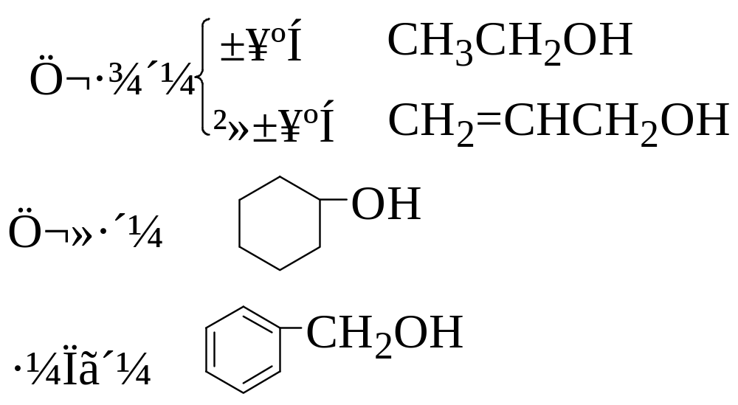
一、醇
1．醇的分类
1）根据羟基所连烃基的种类

Slide 5
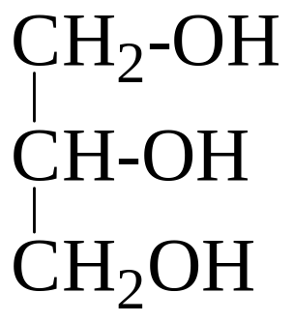
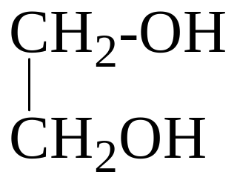




2） 根据醇分子结构中羟基的数目，醇可分为一元醇、二元醇、三元醇……
饱和一元醇通式：C_{n}H_{2n+1}OH 或 C_{n}H_{2n+2}O
乙二醇和丙三醇都是无色、黏稠、有甜味的液体，都易溶于水和乙醇，是重要的化工原料。
乙二醇可用于汽车作防冻剂，丙三醇可用于配制化妆品。

Slide 6
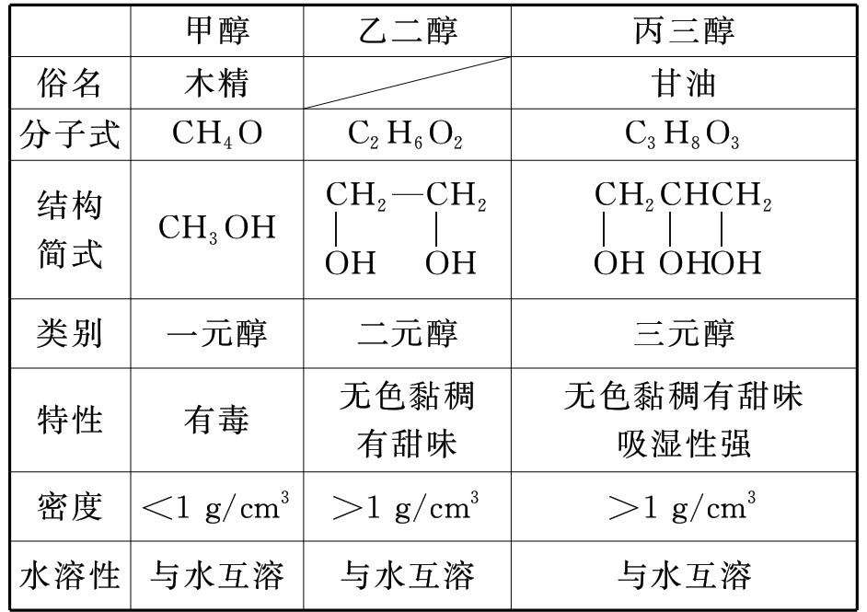
5．几种重要的醇

Slide 7
丙三醇
沸点/℃
沸点/℃
●
100
醇
氢键
氢键数目增多
●
200
●
乙二醇
50
●
●
150
0
30
40
●
50
60
相对分子质量
100
●
醇羟基越多沸点越高。
-50
●
烷
醇的沸点远高于烷烃。
50
-100
●
0
1
2
3
羟基数

Slide 8
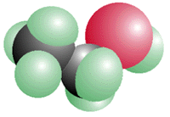
2、乙醇的结构
从乙烷分子中的1个H原子被—OH（羟基）取代衍变成乙醇
分子式
结构式
结构简式
官能团
H
H
CH₃CH₂OH
或C₂H₅OH
—OH（羟基）
C₂H₆O
H—C—C—O—H
H
H

Slide 9
3、乙醇的物理性质
1）无色、透明、有特殊香味的液体；
2）沸点78℃；
3）易挥发；
4）密度比水小；
5）能跟水以任意比互溶；
6）能溶解多种无机物和有机物。
4、乙醇的化学性质
1）与金属钠反应（取代反应）
2CH₃CH₂OH+2Na→2CH₃CH₂ONa+H₂↑

Slide 10

2）消去反应
断键位置:
脱去—OH和与—OH相邻的碳原子上的1个H
浓硫酸的作用：催化剂和脱水剂

Slide 11
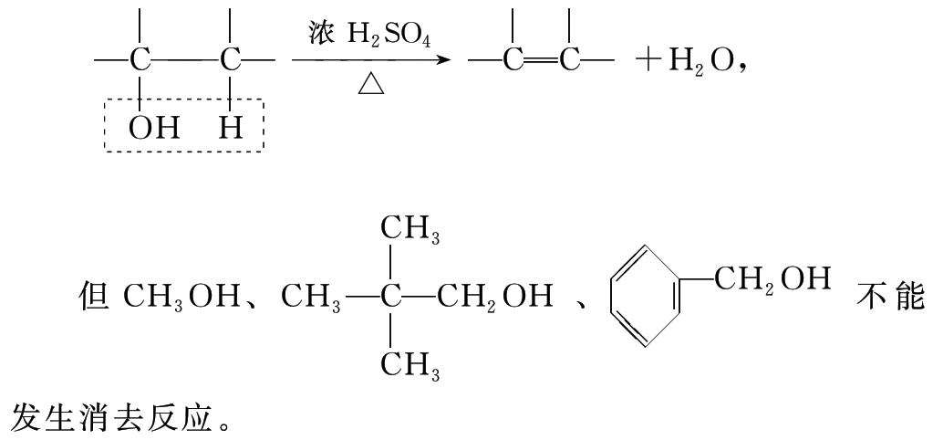
2．醇的消去规律
醇分子中，连有羟基(—OH)的碳原子必须有相邻的碳原子，并且此相邻的碳原子上必须连有氢原子时，才可发生消去反应，生成不饱和键。表示为：

Slide 12
3）取代反应
△
C₂H₅OH + HBr C₂H₅Br + H₂O
4）氧化反应
催化剂
2CH₃CH₂OH+O₂ 2CH₃CHO+2H₂O
有机物分子中加入氧原子或失去氢原子的反应叫做氧化反应。
氧化
氧化
CH₃COOH
CH₃CH₂OH
CH₃CHO
乙醇
乙醛
乙酸

Slide 13
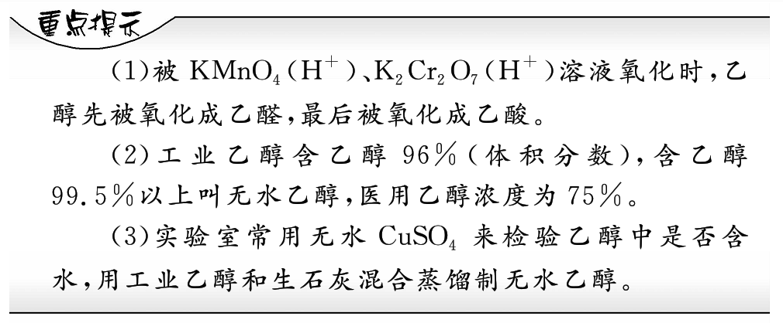

Slide 14

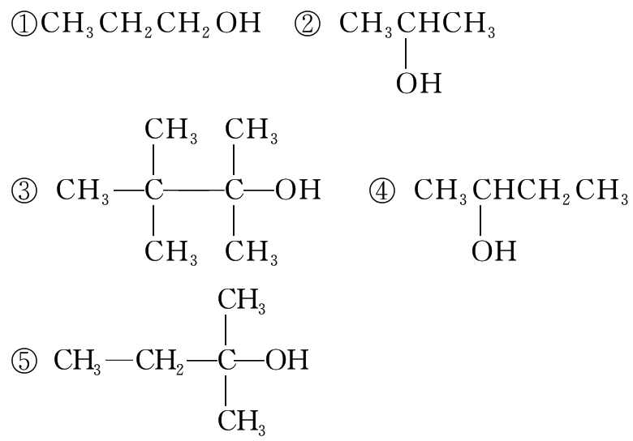
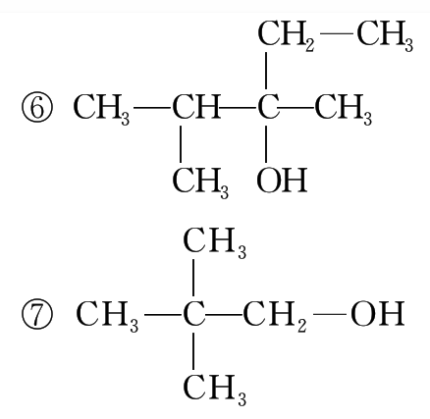
有下列几种醇
(1)其中能被氧化生成醛的是______(填编号，下同)，其中能被催化氧化，但不是生成醛的是________，其中不能被催化氧化的是________。
(2)与浓H₂SO₄共热发生消去反应
只生成一种烯烃的是_______，
能生成三种烯烃的是________，
不能发生消去反应的是______。

Slide 15

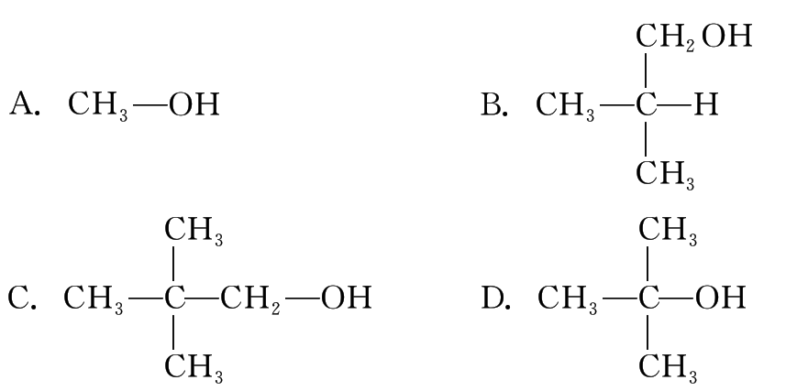
2．下列各醇中，既能发生消去反应又能发生催化氧化反应的是( )
解析：A不能发生消去反应；B能发生消去反应，也能发生催化氧化反应；C不能发生消去反应但能发生催化氧化反应；D能发生消去反应但不能被催化氧化。
答案：B

Slide 16
②
①
Ｈ
Ｈ
⑤
小结
Ｈ―Ｃ―Ｃ―Ｏ―Ｈ
③
④
Ｈ
Ｈ
反 应 | 断 键 位 置
与金属反应
①
催化氧化
①③
消去反应
②④
分子间脱水
①②
与HX反应
②

Slide 17


1．下列卤代烃在KOH醇溶液中加热不反应的是( )
①C₆H₅Cl；②(CH₃)₂CHCH₂Cl；③(CH₃)₃CCH₂Cl；
④CHCl₂CHBr₂；⑤
A．①③ B．②③⑤
C．全部 D．②④
A

Slide 18
2．向盛有无水乙醇的烧杯中投入一小块金属钠，
可以观察到的现象是( )
A．钠块熔成小球
B．开始时钠块沉在乙醇液面下
C．钠块在乙醇液面上四处快速游动
D．钠块表面有大量气泡迅速产生，比水反应剧烈
解析：本题考查乙醇和钠的反应现象以及与钠和水反应
剧烈程度的比较。由于钠的密度大于乙醇，所以钠块沉
在乙醇底部，不能熔成小球；由于乙醇分子里羟基中的氢
原子相对于水分子里羟基中的氢原子不活泼，所以反应比
钠和水反应缓慢。
答案：B

Slide 19
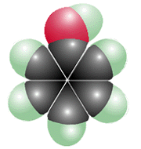
二、酚
1、定义：羟基跟苯环直接相连的化合物。
2、苯酚的结构：
OH
苯环和羟基会相互影响，将决定苯酚的化学性质

Slide 20
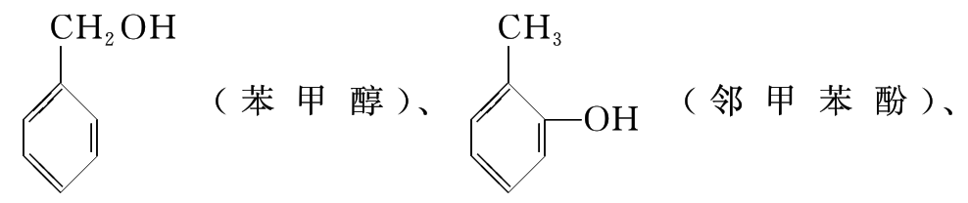
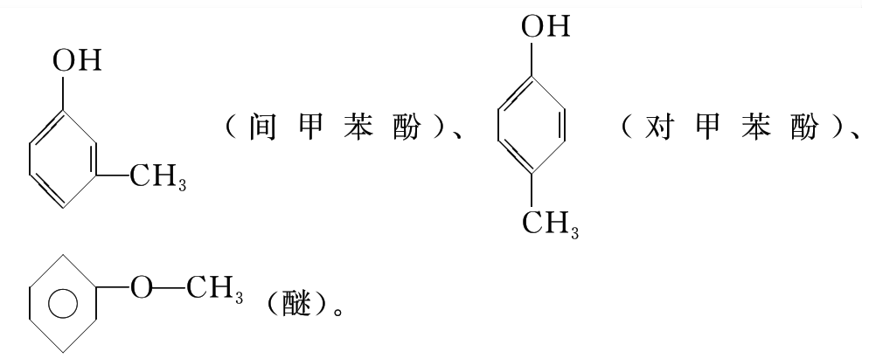
3．醇、酚的同分异构体
含相同碳原子数的酚、芳香醇、芳香醚互为同分异构体，但不属同类物质。
如C₇H₈O属于芳香族化合物的同分异构体有：

Slide 21
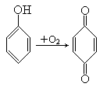
3、物理性质
无色晶体；具有特殊气味；常温下难溶于水，易溶于乙醇等有机溶剂。65⁰C以上时，能与水混溶 ；有毒，可用酒精洗涤。
小资料
放置时间长的苯酚往往是粉红色，因为空气中的氧气就能使苯酚慢慢地氧化成对-苯醌。
医院常用的“来苏水”消毒剂便是苯酚钠盐的稀溶液。

Slide 22
实验 | 现象
（1）向盛有少量苯酚晶体的试管中加入2mL蒸馏水，振荡试管
（2）向试管中逐滴加入5%的NaOH溶液，并振荡试管
（3）再向试管中加入稀盐酸
形成浑浊的液体
浑浊的液体变为澄清透明的液体
澄清透明的液体又变浑浊

Slide 23
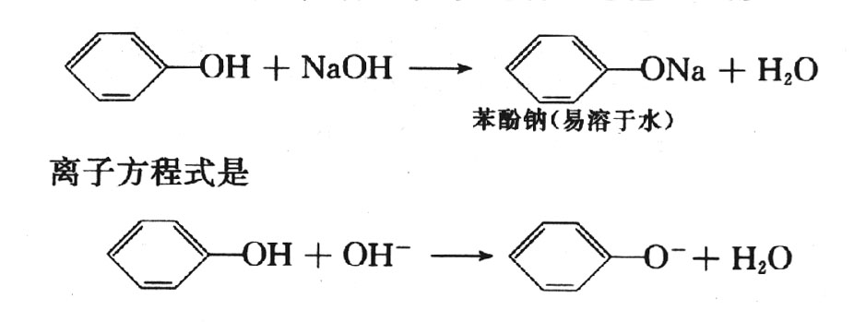
4、化学性质
1）弱酸性
苯酚能与碱反应，体现出它的弱酸性。因此，苯酚俗称石炭酸。

Slide 24
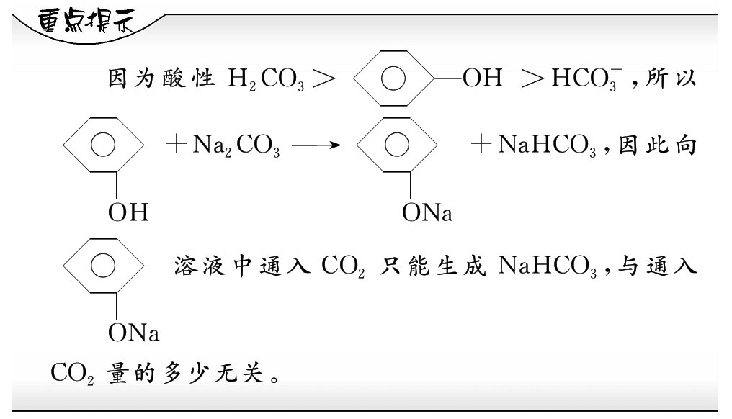

Slide 25
ONa
OH
+CO₂+H₂O
+NaHCO₃
说明：苯酚酸性很弱，比碳酸还弱。
2）与溴反应
（可用于苯酚定性检验与定量测定）
OH
OH
Br
Br
↓+3HBr
+ 3Br₂
Br

Slide 26
苯酚与苯取代反应的比较
 | 苯酚 | 苯
反应物
反应条件
取代苯环上氢原子数
反应速率
结论
原因
溴 水与苯酚反应
液溴与纯苯
不用催化剂
FeBr₃作催化剂
一次取代苯环上一个氢原子
一次取代苯环上三个氢原子
瞬时完成
初始缓慢，后加快
苯酚与溴取代反应比苯容易
酚羟基对苯环影响，使苯环上氢原子变得活泼

Slide 27

3）苯酚的显色反应
遇FeCl₃溶液显紫色。这一反应可用于检验苯酚或Fe³⁺的存在。
+Fe³⁺
[Fe(C₆H₅O)₆]³⁻
6
OH
+6H⁺
4）加成反应——与H₂加成

Slide 28
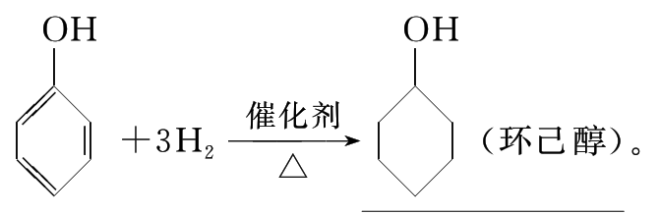
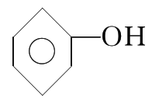
(4)加成反应
在一定条件下苯酚与H₂发生加成反应，反应方程式为：
(5)氧化反应
在空气中易氧化而变红色，同时也可被其他强氧化
剂氧化，如能使酸性KMnO₄溶液褪色。

Slide 29
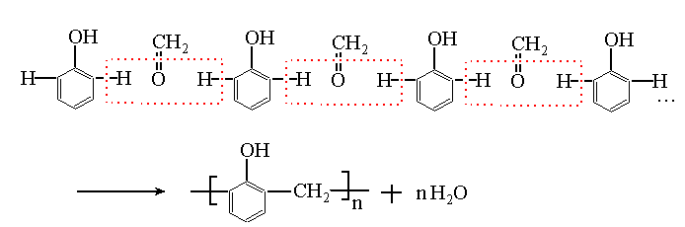
5、苯酚的用途
苯酚是一种重要的化工原料，可用来制造酚醛塑料（俗称电木）、合成纤维（如锦纶）、医药、染料、农药等。粗制的苯酚可用于环境消毒。纯净的苯酚可配成洗剂和软膏，有杀菌和止痛效用。药皂中也掺入少量的苯酚。
酚醛树脂的合成

Slide 30
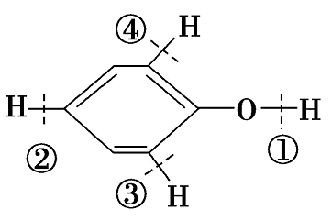
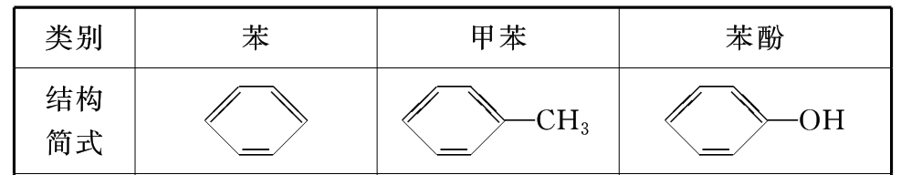
酚类
1．酚断键方式如图：
①处断键，体现酚的弱酸性，可与Na等活泼金属、NaOH等碱发生反应。②、③、④处断键可与浓溴水发生取代反应生成2,4,6­三溴苯酚。③或④处断键可与甲醛发生缩聚反应。
2．苯、甲苯、苯酚的分子结构及典型性质比较

Slide 31
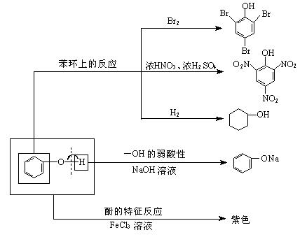
小结：

Slide 32
巩固练习
1、怎样分离苯酚和苯的混合物
加入NaOH溶液→分液→在苯酚钠溶液中加酸或通入CO₂
2、如何鉴别苯酚
A利用与三价铁离子的显色反应
B 利用与浓溴水生成三溴苯酚白色沉淀

Slide 33
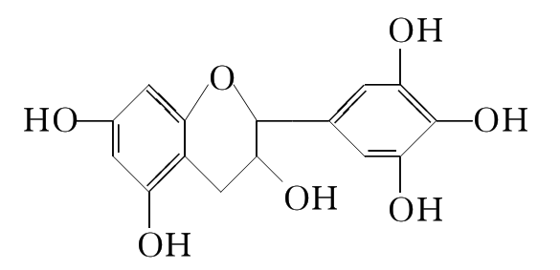
三、苯酚
3．茶是我国的传统饮品，茶叶中含有的茶多酚可以替代食品添加剂中对人体有害的合成抗氧化剂，用于多种食品保鲜等，如图所示是茶多酚中含量最高的一种儿茶素A的结构简式，关于这种儿茶素A的有关叙述正确的是( )
D
①分子式为C₁₅H₁₄O₇
②1 mol儿茶素A在一定条件下最多能与7 mol H2加成
③等质量的儿茶素A分别与足量的金属钠和氢氧化钠反应
消耗金属钠和氢氧化钠的物质的量之比为1∶1
④1 mol儿茶素A与足量的浓溴水反应，最多消耗Br₂ 4 mol
A．①② B．②③
C．③④ D．①④

Slide 34
o
c
o
-oH
-COOH
HO
CHO
CH₂OH
4
（1）1mol该物质能与 mol金属钠反应
5
（2）1mol该物质能与 mol NaOH反应
3
（3）1mol该物质能与 mol Na₂CO₃反应
1
（4）1mol该物质能与 mol NaHCO₃反应
4
（5）1mol该物质能与 mol Br₂ 反应
7
（6）1mol该物质能与 mol H₂ 反应

Slide 35

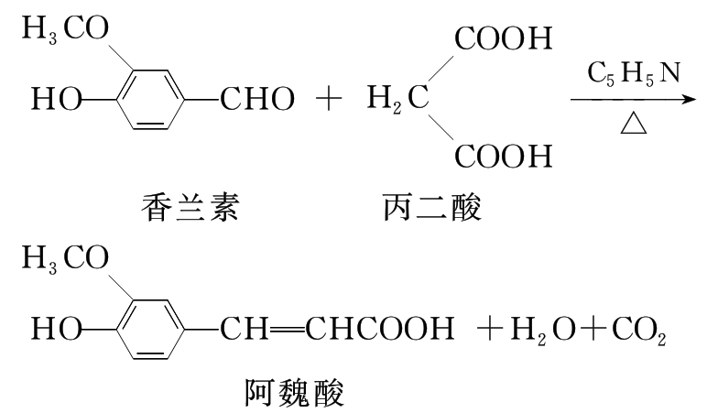
(2010年高考江苏化学)阿魏酸在食品、医药等方面有着广泛用途。一种合成阿魏酸的反应可表示为
下列说法正确的是( )
A．可用酸性KMnO₄溶液检测上述反应是否有阿魏酸生成
B．香兰素、阿魏酸均可与Na₂CO₃、NaOH溶液反应
C．通常条件下，香兰素、阿魏酸都能发生取代、加成、消去反应
D．与香兰素互为同分异构体，分子中有4种不同化学环境的氢，
且能发生银镜反应的酚类化合物共有2种

Slide 36
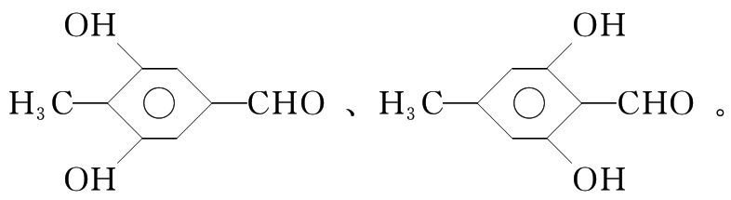
[听课记录] 本题考查了有机化学官能团的性质、同分异构体的书写等有机化学基础知识。阿魏酸中含有碳碳双键可以使酸性KMnO₄溶液褪色，但香兰素含酚羟基也可以使酸性KMnO₄溶液褪色；香兰素含酚羟基，阿魏酸含羧基，因此均可与Na₂CO₃、NaOH溶液反应；香兰素、阿魏酸都不能发生消去反应；符合条件的同分异构体有两种，分别为
【答案】 BD

Slide 37
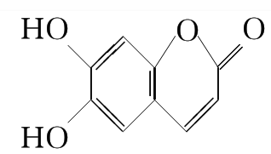
3．(2010年高考四川理综)中药狼把草的成分之一M具有消炎杀菌的作用，M的结构如图所示：
下列叙述正确的是( )
A．M的相对分子质量是180
B．1 mol M最多能与2 mol Br₂发生反应
C．M与足量的NaOH溶液发生反应时，所得有机产物的化学式为C₉H₄O₅Na₄
D．1 mol M与足量NaHCO₃反应能生成2 mol CO₂

Slide 38
解析：本题考查由有机物结构简式推测其性质。该有机物的分子式为C₉H₆O₄，相对分子质量为178，A项错误；M结构中能够与Br₂发生反应的有苯环上的两个氢取代以及右侧环中的碳碳双键发生加成反应，共消耗3 mol Br₂，B项不正确；M中能够与足量NaOH反应的有两个酚羟基及酯基水解产生的羧基和酚羟基，C项正确；M中酚羟基不能与NaHCO₃反应，D项错误。
答案：C

Slide 39
1．我国已逐步全面实施向车用汽油中添加乙醇，下列有关乙醇的说法正确的是( )
A．乙醇是人类新发现的一种化石能源
B．乙醇燃烧会使环境污染加剧，引起酸雨
C．乙醇既能被强氧化剂(如酸性KMnO₄溶液、K₂Cr₂O₇溶液)氧化，也能与O₂在Cu、Ag催化下氧化
D．乙醇与浓硫酸共热到170 ℃发生的反应属于取代反应乙醇不是化石能源，它是可再生的二次能源；乙醇燃烧后生成CO₂、H₂O，不会引起酸雨；乙醇在浓硫酸的作用下加热到170 ℃，会发生消去反应生成乙烯。
答案：C

Slide 40
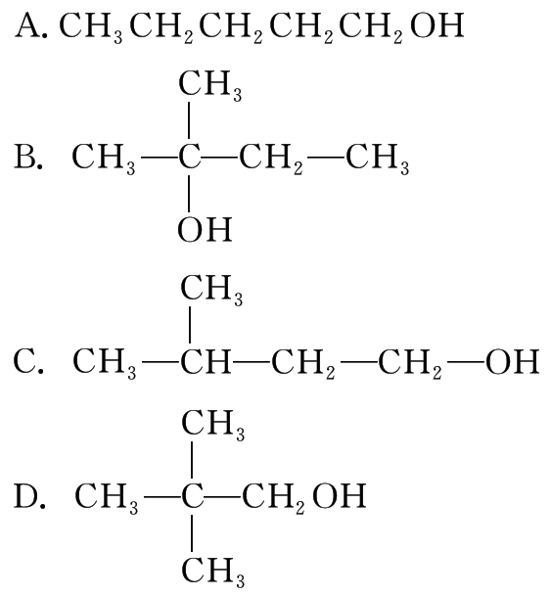
2．化合物X的分子式为C₅H₁₁Cl，用NaOH的醇溶液处理X，可得分子式为C₅H₁₀的两种产物Y、Z，Y、Z经催化加氢后都可得到2­甲基丁烷。若将化合物X用NaOH的水溶液处理，则所得有机产物的结构简式可能是( )

Slide 41
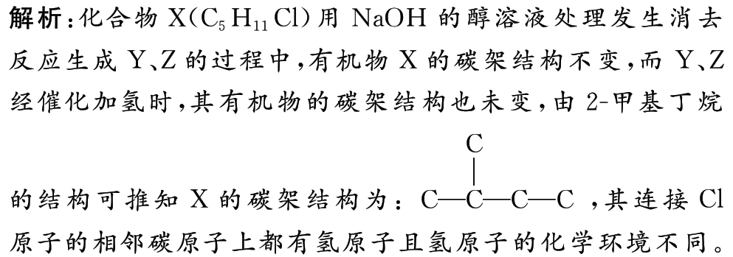
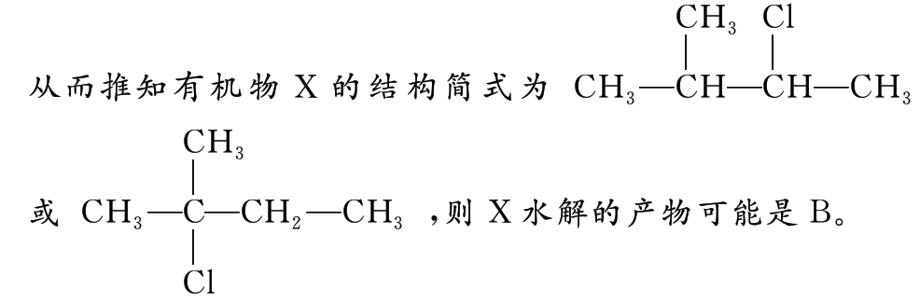
答案：B

Slide 42
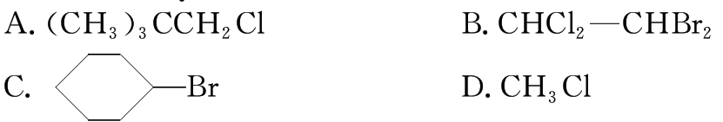
3．下列卤代烃不能发生消去反应的是( )
解析：从卤代烃分子中相邻的两个碳原子上脱去卤化氢分子，而在这两个相邻的碳原子之间形成一个新的共价键，从而形成碳碳双键不饱和化合物。可见，只有一个碳原子或与卤原子碳相邻的碳原子上若没有氢原子，则无法进行消去反应。符合条件的物质是A、D。
答案：AD

Slide 43
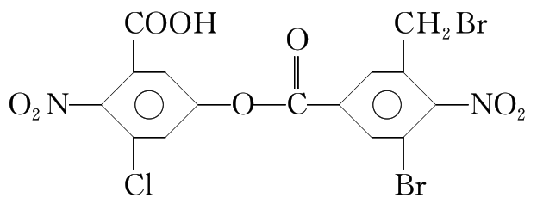
4．(2010年常州检测)某有机物的结构简式如图所示。
1 mol该有机物与足量的NaOH溶液共热，
充分反应后最多可消耗NaOH的物质的量为( )
A．2 mol B．6 mol
C．8 mol D．4 mol

Slide 44
解析：本题考查有机物官能团的性质。该有机物分子中有3个—X，故1 mol 该有机物有 3 mol—X，消耗3 mol NaOH，与苯环直接相连的2 mol—X，水解产物中出现的酚羟基，又可与NaOH溶液反应各再消耗1 mol NaOH，—COOH与NaOH发生中和反应消耗1 mol NaOH，酯基水解消耗1 mol NaOH，生成的产物中含有酚羟基，又消耗1 mol NaOH，故共消耗8 mol NaOH。
答案：C

Slide 45
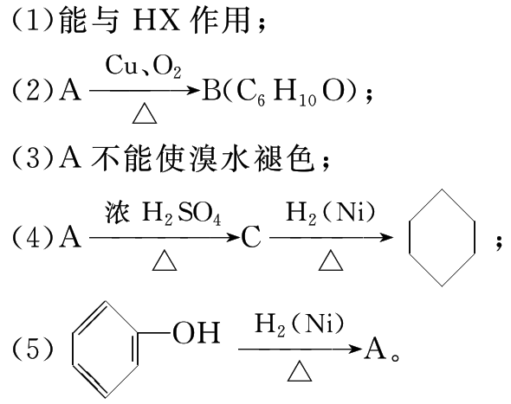
5．某有机物A的化学式为C₆H₁₂O，其官能团的性质与一般链烃官能团性质相似，已知A具有下列性质：
根据上述性质推断A、B、C的结构简式分别为：
________________、________________、________________。

Slide 46
